Slide 1

中国历史上某一时期“有极关重要者四”：一为中国版图之确立，
二为中国民族之抟（tuán）成，
三为中国政治制度之创建，
四为中国学术思想之奠定。
秦汉时期

Slide 2
中国古代史复习专题
秦汉时期
统一多民族国家的建立和巩固
济南市市中区育贤中学

Slide 3

秦汉时期
统一多民族国家的建立和巩固
时空定位

Slide 4
时空定位
早期国家与社会变革
夏商周时期
约公元前
2070年

Slide 5
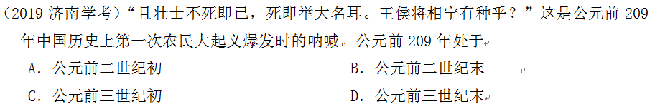
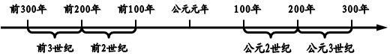
时空定位
统一多民族国家的建立和巩固
楚汉
之争
秦朝
西汉
东汉
公元前
221年
公元前
207年
公元前
202年
公元25年
公元220年

Slide 6
秦汉时期
统一多民族国家的建立和巩固
单元概述
时空定位

Slide 7

秦汉时期：统一多民族国家的建立和巩固
公元前221年，秦始皇建立起中国历史上第一个统一的多民族的封建国家，并推行一系列巩固统一的措施，对后世有深远影响。然而秦朝统治者实行残暴统治，最终被大规模的农民起义推翻。
西汉建立后，统治者采取休养生息政策，使经济恢复和社会稳定。在汉武帝统治时期，大一统的局面得到进一步的巩固和发展。东汉统治后期，政治动荡，中国社会危机严重。
两汉时期，科技与文化都有突出的成就，并开通了“丝绸之路”，促进了中外经济、文化的交往。

Slide 8
秦汉时期
统一多民族国家的建立和巩固
知识框架
单元概述
时空定位

Slide 9
知识框架
统一：公元前221年，统一全国
政治：
中央集权制度
秦始皇
______统一全国及巩固统一
文化：
统一文字（小篆）
统一多民族国家的建立和巩固
巩固
经济：
统一货币、度量衡
交通：
统一车辆和道路宽窄
民族：
北击匈奴，修长城；
开发边疆，修灵渠。
政治：
推恩令
汉武帝
_______巩固大一统
思想：
“罢黜百家，独尊儒术”
经济：
盐铁专卖；统一铸造五铢钱
军事：
卫青、霍去病北击匈奴，漠北战役
丝绸之路
汉朝对外交往：___________

Slide 10
秦汉时期
统一多民族国家的建立和巩固
快速记忆
知识框架
单元概述
时空定位

Slide 11
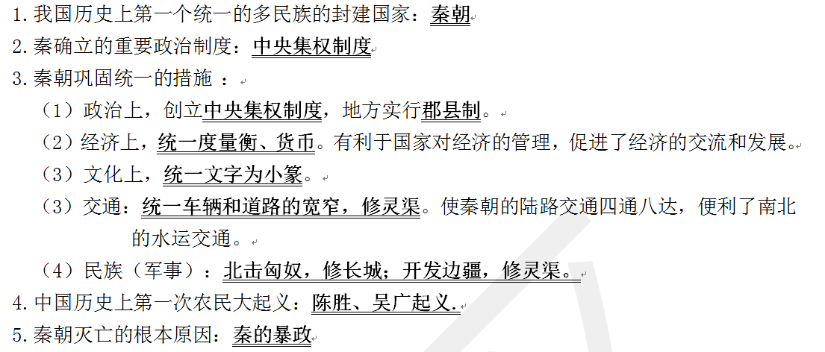
考点清单1-5

Slide 12
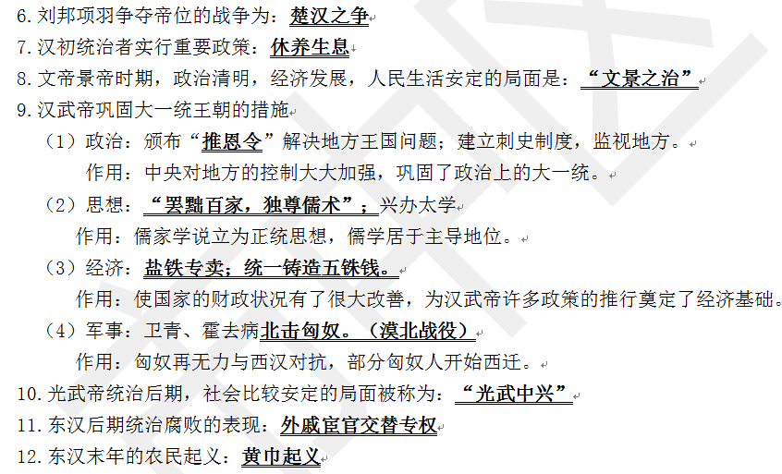
考点清单6-12

Slide 13
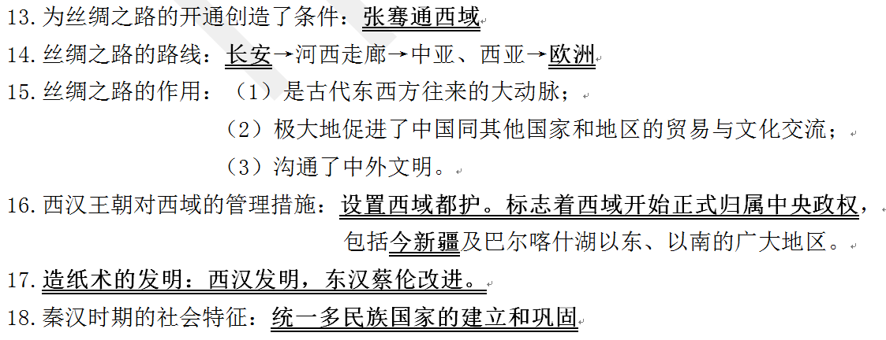
考点清单13-18

Slide 14
考点清单1-18
快速记忆5分钟！

Slide 15
秦汉时期
统一多民族国家的建立和巩固
图文说史
快速记忆
知识框架
单元概述
时空定位

Slide 16
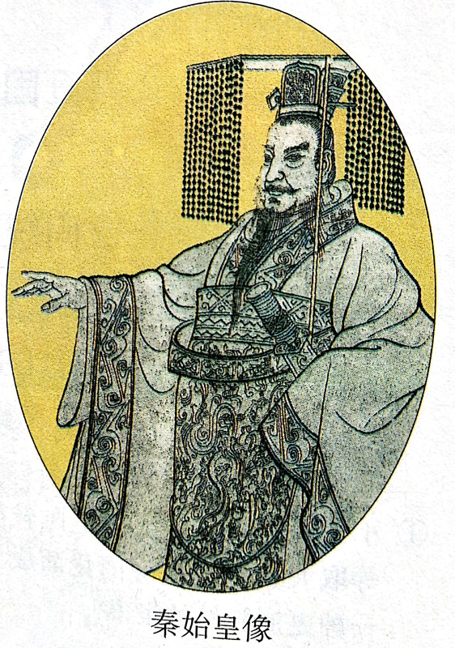
图文说史
“秦王扫六合，虎视何雄哉！”
——李白《古风》
秦 始 皇

Slide 17
图文说史
（2019·山东青岛）“公元前 3 世纪出现了一个关键转折点，即类似于西方封建制的旧时西周分封制被
中央集权官僚政府所取代。新的中央集权国家建立了北接草原、南至南越的庞大帝国。”这个“帝国”是？
秦

Slide 18
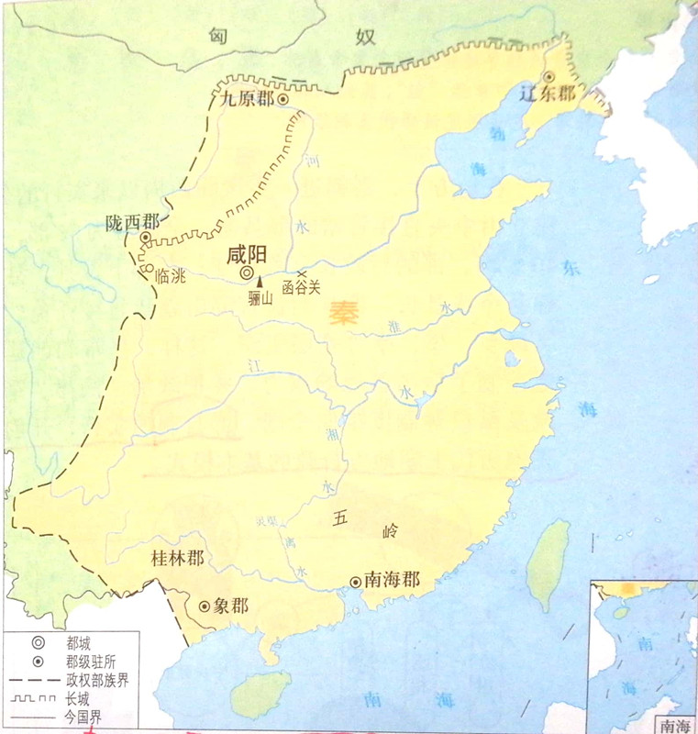
图文说史
结束混乱，
统一全国
秦
我国历史上第一个统一的多民族的封建国家——秦朝

Slide 19
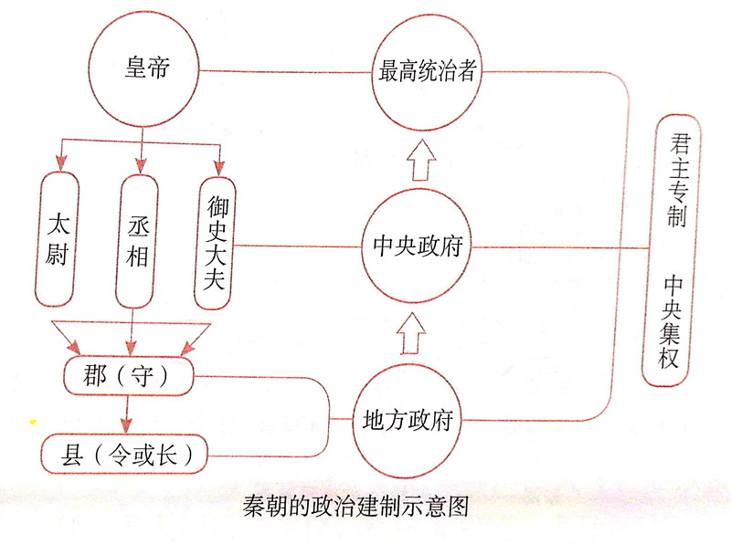
图文说史
中央集权制度
郡县制

Slide 20
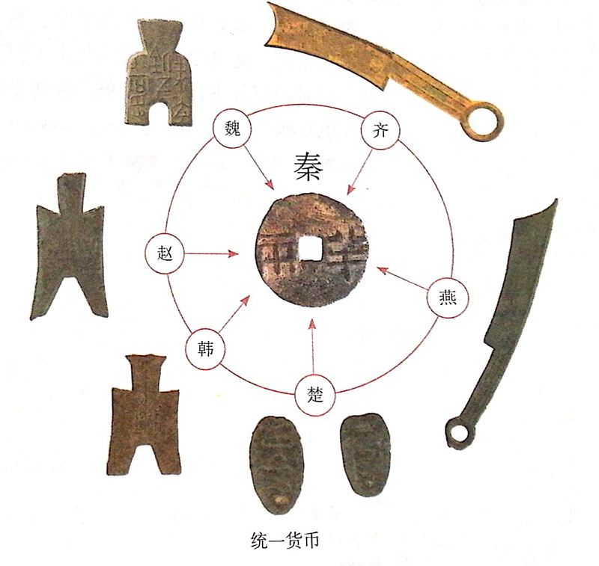
图文说史
统一货币
圆形方孔钱

Slide 21
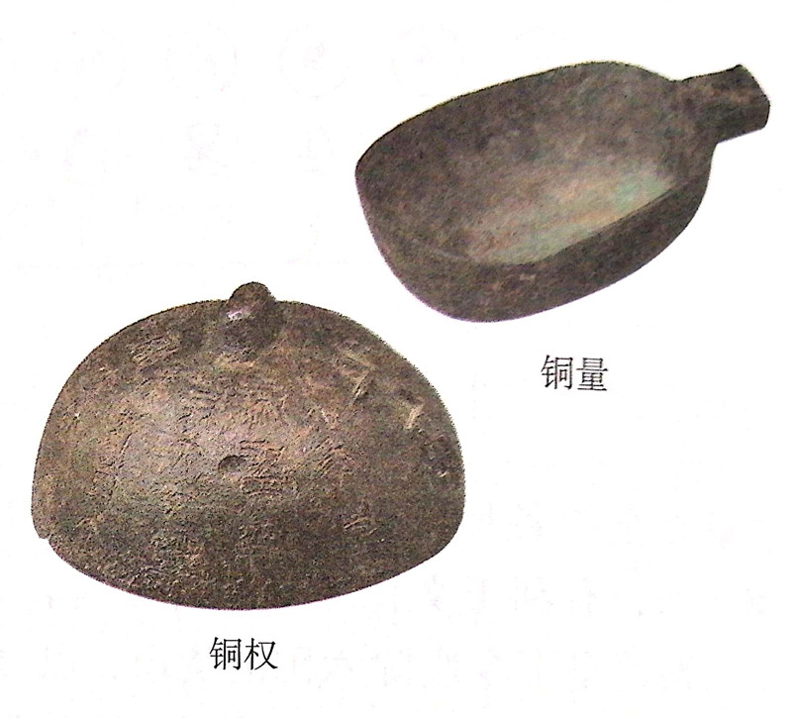
图文说史
统一度量衡

Slide 22
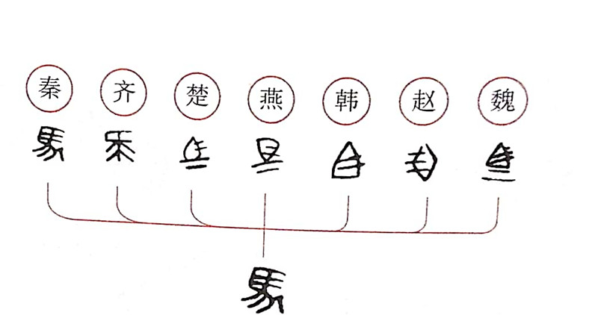
图文说史
统一文字
小篆

Slide 23
图文说史
一法度衡石丈尺。车同轨。书同文字。
——《史记·秦始皇本纪》
统一车辆和道路宽窄

Slide 24
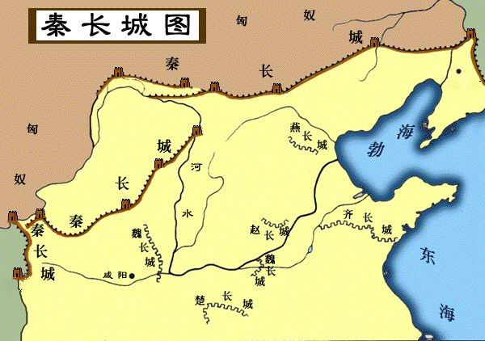
图文说史
北击匈奴，修长城

Slide 25
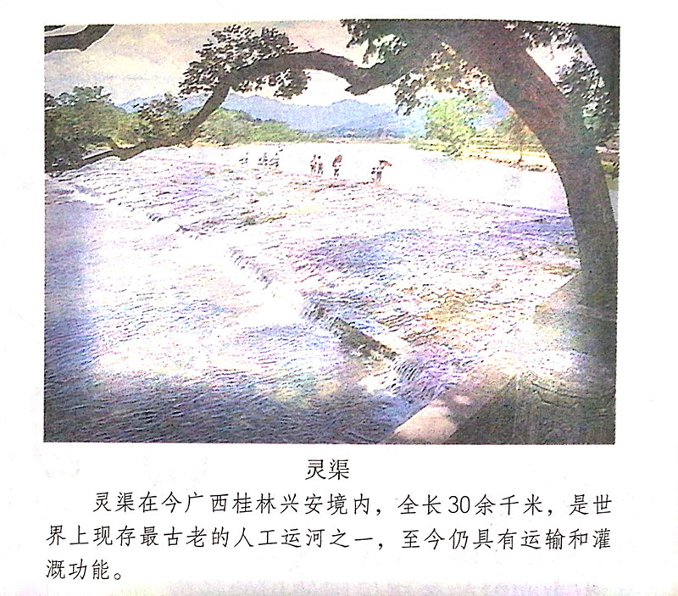
图文说史
开发边疆，
修灵渠

Slide 26
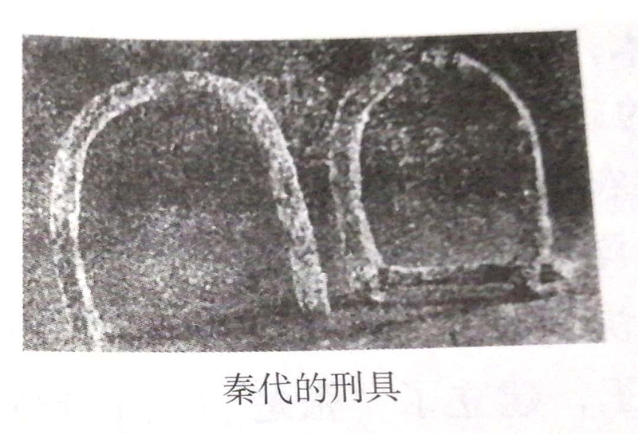
图文说史
秦朝暴政
秦简记载：五人共同盗窃，赃物在一钱以上，断去左足，并在脸上刺刻涂墨，判为刑徒。

Slide 27
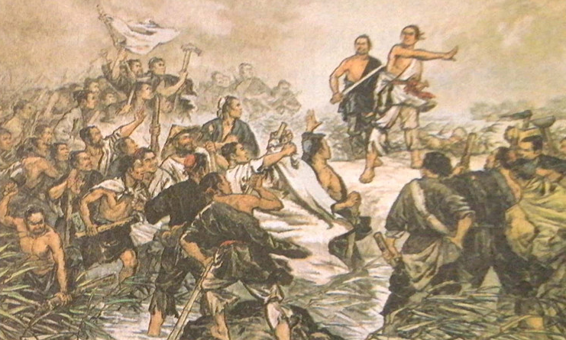
图文说史
陈胜、吴广起义
中国历史上第一次农民大起义

Slide 28
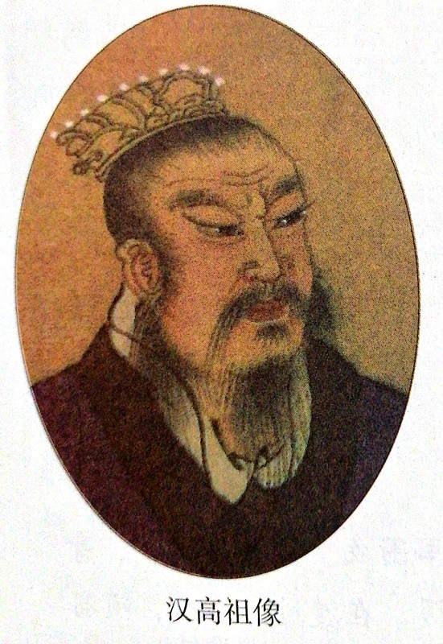
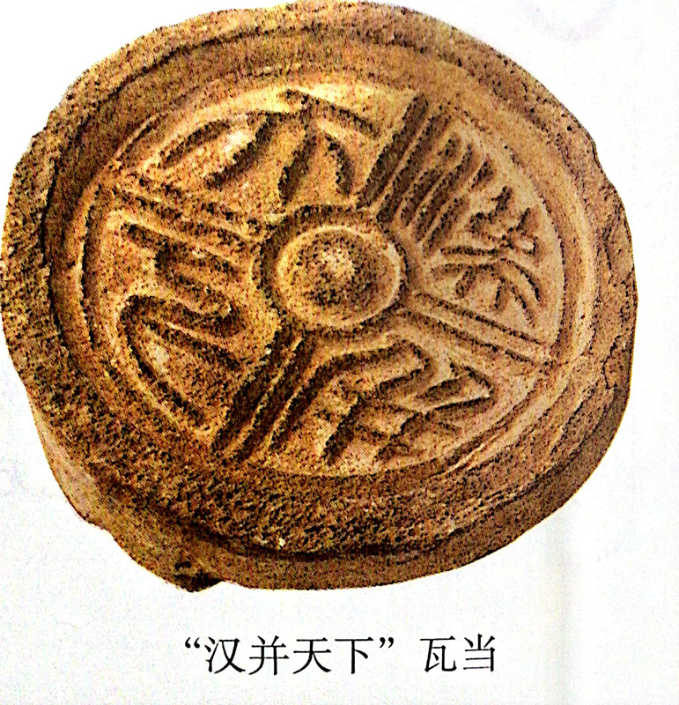
图文说史
汉祖起丰沛，乘运以跃麟。手奋三尺剑，西灭无道秦。
——王珪《咏汉高祖》
西汉建立

Slide 29
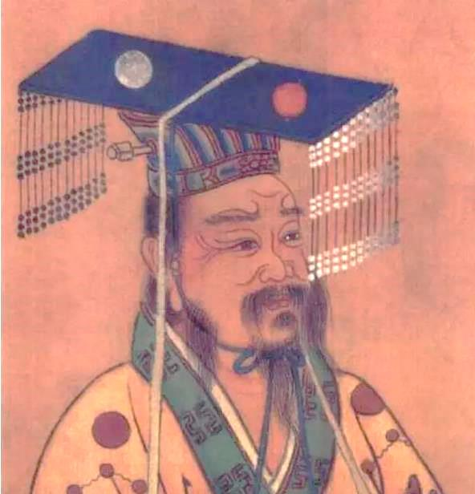
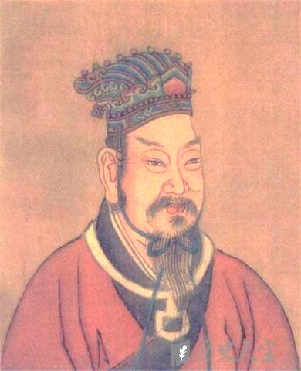
图文说史
“都鄙廪庾尽满,而府库余财。”
——《汉书·食货志》
文景之治
汉文帝
汉景帝
休养生息政策

Slide 30
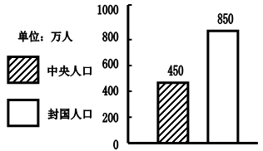
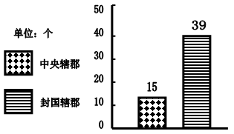
图文说史
诸侯国势力膨胀，对中央构成了严重威胁
“汉之所忧者在诸侯”——顾炎武

Slide 31
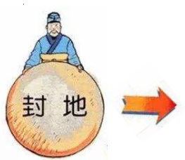
图文说史
推恩令
“规定嫡长子只可继承封地的一半，余下的封地分给其他子弟。于是，封地不断缩小，其重要性也不断下降，仅仅成为大地产。”
——斯塔夫里阿诺斯《全球通史》
嫡
长
子
余子
余子

Slide 32
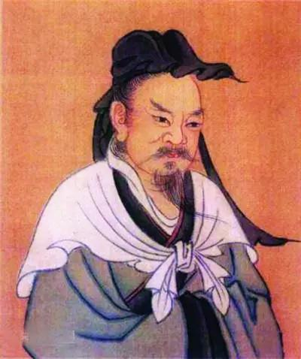
图文说史
“罢黜百家，独尊儒术”
儒家学说立为正统思想，
儒学居于主导地位
董仲舒

Slide 33
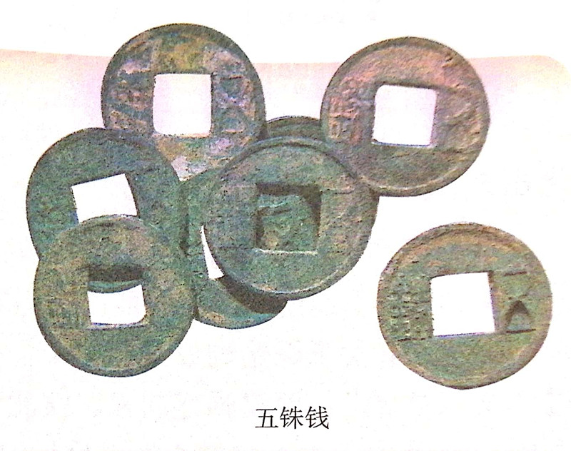
图文说史
汉武帝在开发利源方面最重要的还是新经济政策的实施，包括……新货币的发行以及盐、铁、酒的专利等…… ——傅乐成《中国通史》
盐铁专卖
统一铸造五铢钱

Slide 34
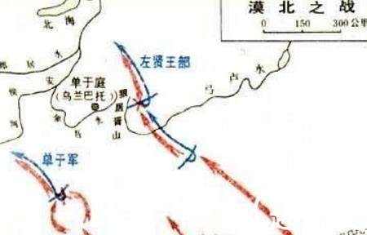
图文说史
卫青、霍去病北击匈奴
漠北战役

Slide 35
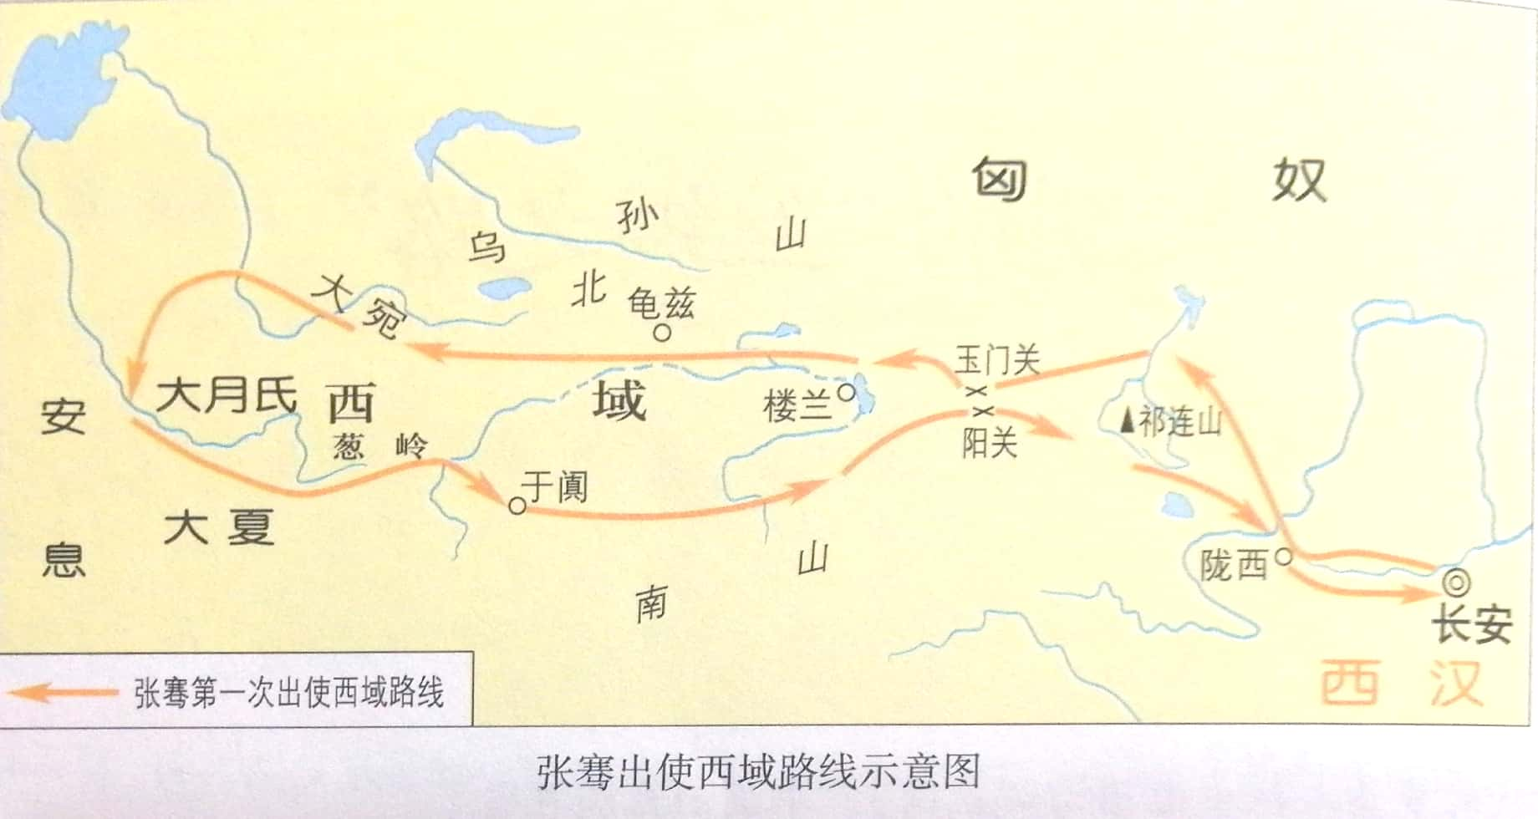
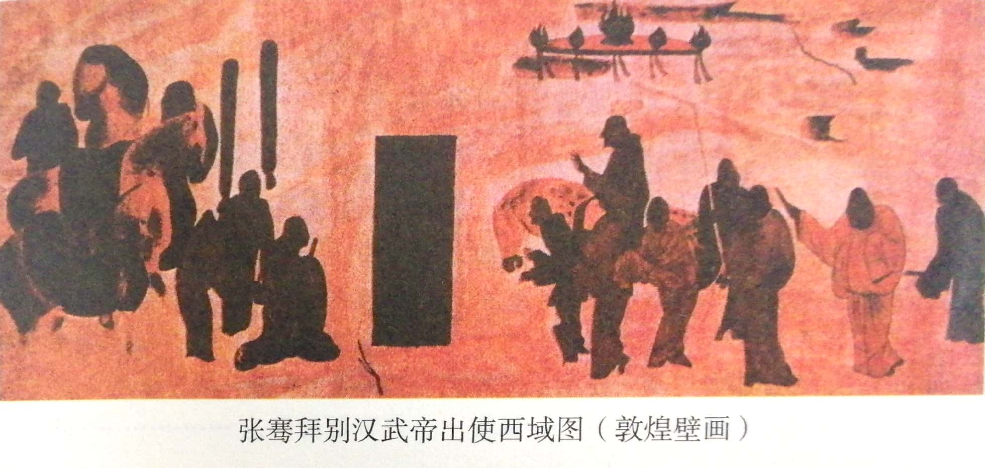
图文说史
张骞通西域

Slide 36
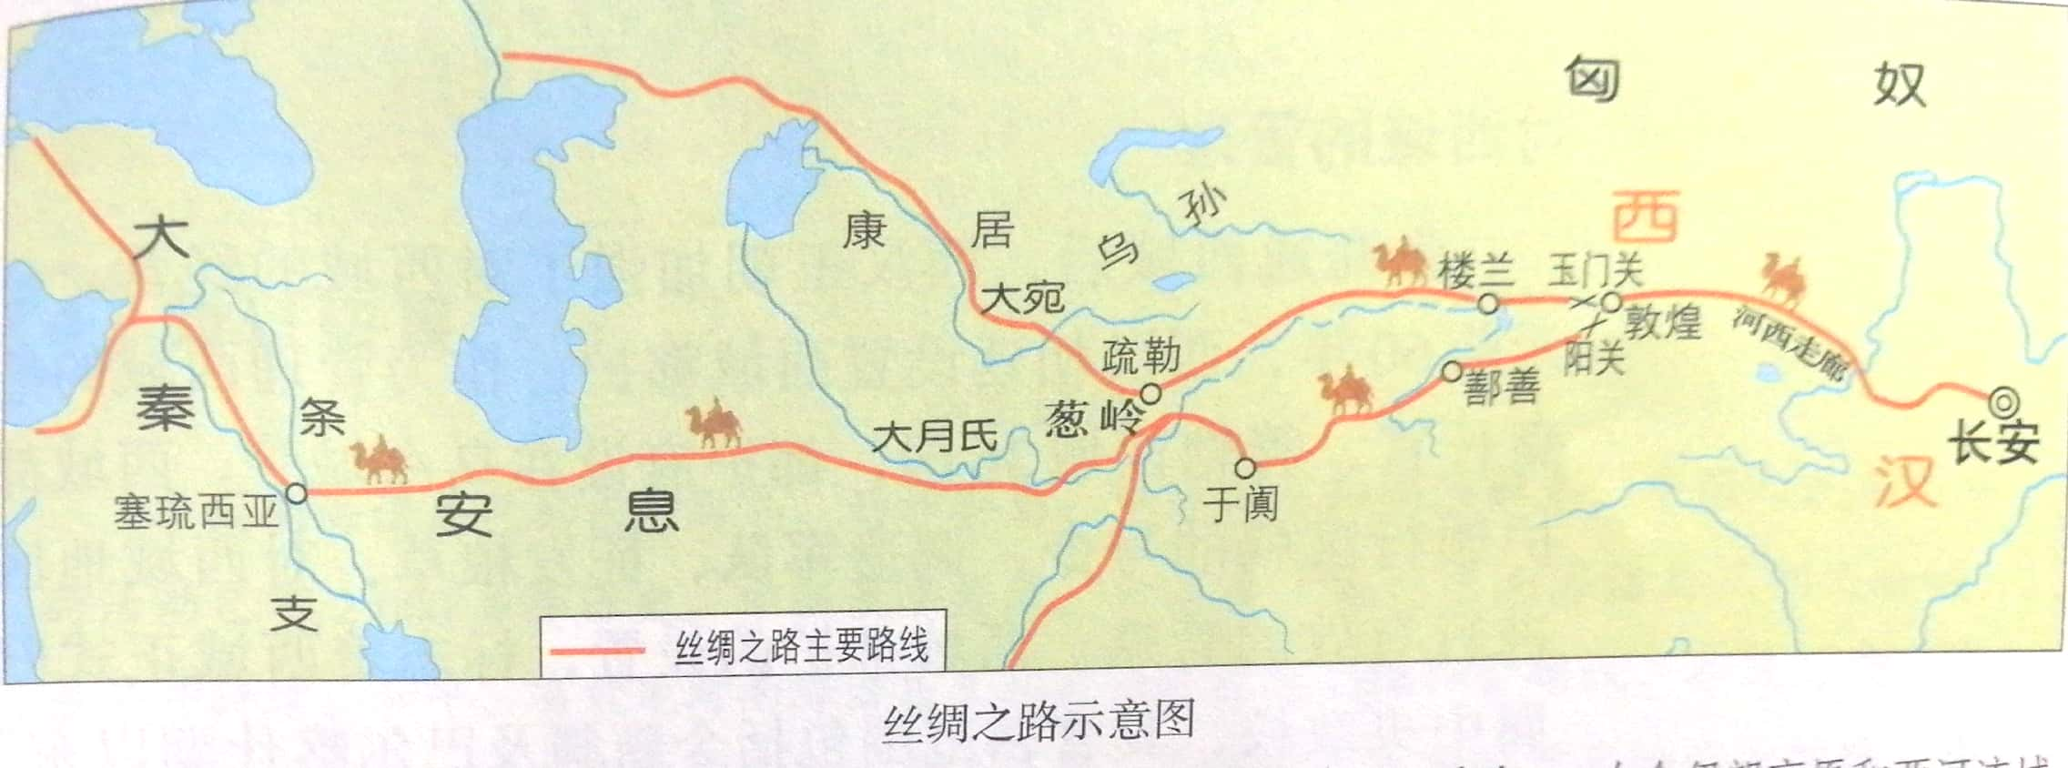
丝绸之路
欧洲
中亚、西亚
河西走廊
长安

Slide 37
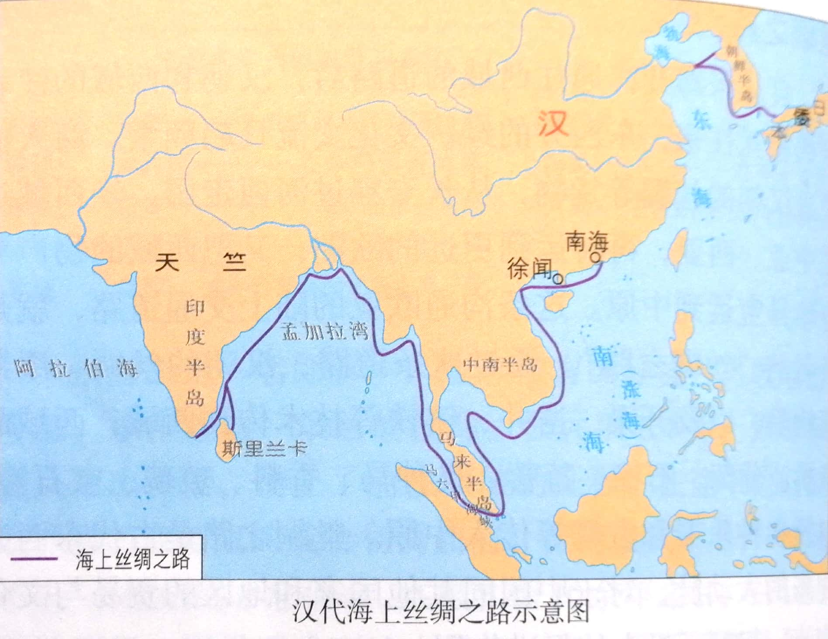
图文说史
【作用】
1、是古代东西方往来的大动脉。
2、极大地促进了中国同其他国家和地区的贸易与文化交流。
3、沟通了中外文明。

Slide 38
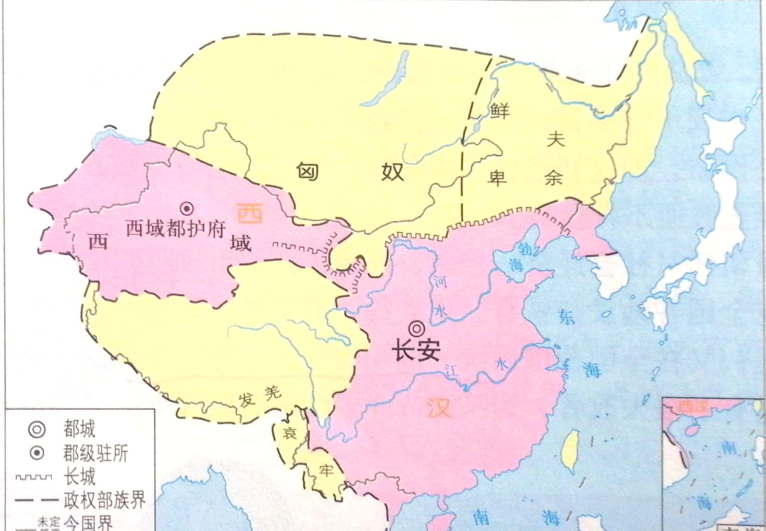
图文说史
标志着西域开始正式归属中央政权
西域都护

Slide 39
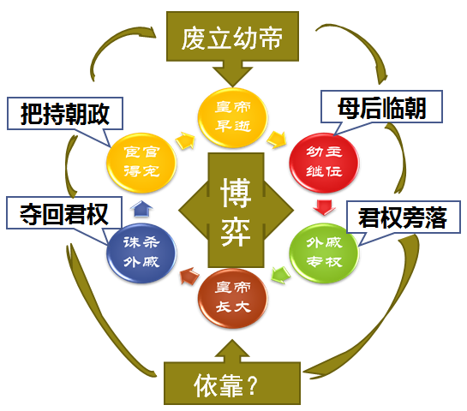
图文说史
东汉外戚宦官交替专权

Slide 40
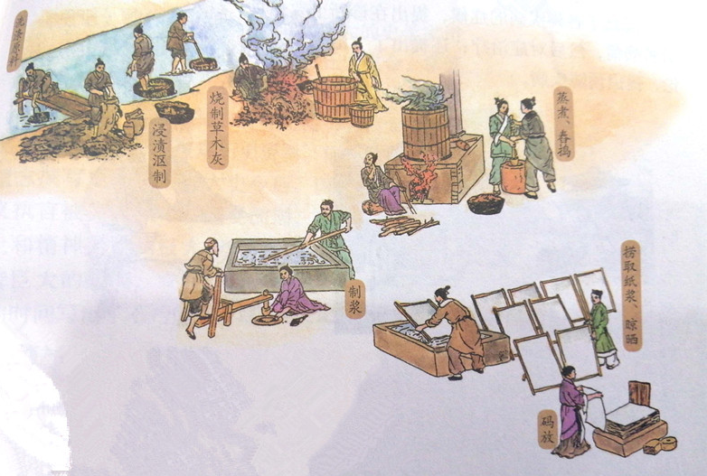
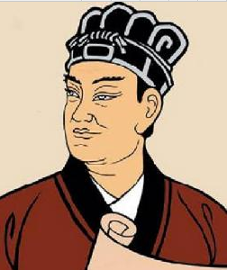
图文说史
造纸术：西汉发明，东汉蔡伦改进
造纸工艺流程图
“蔡侯纸”

Slide 41
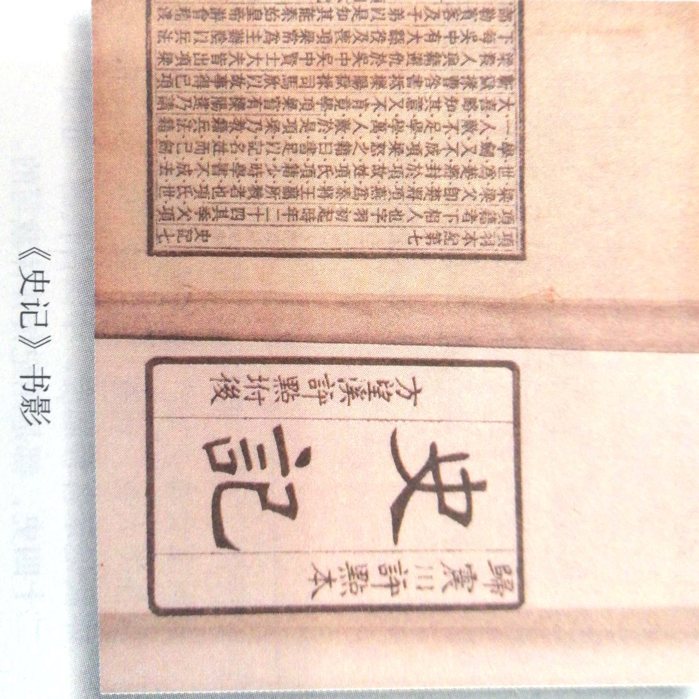
图文说史
司马迁《史记》
第一部纪传体通史

Slide 42

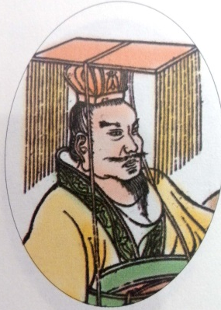



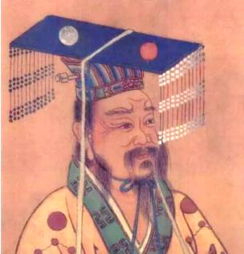
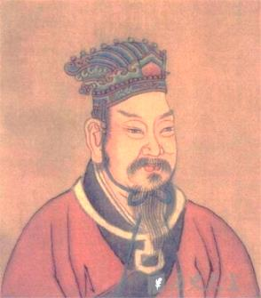
时空梳理
统一多民族国家的建立和巩固
曹丕废汉献帝
实现大一统
西汉灭亡
东汉建立
秦始皇统一全国
陈胜、吴广起义
秦朝灭亡
西汉建立
文景之治
楚汉之争
公元前
221年
公元前
209年
公元前
207年
公元前
202年
汉
文
帝
汉
景
帝
汉武帝
公元
9年
公元
25年
公元
220年

Slide 43
中国历史上某一时期“有极关重要者四”：一为中国版图：
二为中国民族：
三为中国政治制度：
四为中国学术思想：
秦实现中国历史上第一次统一，
初步奠定统一多民族国家的基本疆域
统一的多民族的封建国家初步发展
中央集权制度
汉武帝时确立儒家思想为正统思想

Slide 44

华夏民族大一统的国家伟业到了汉武帝时代，完成了从地理空间到精神空间的整合与凝聚，正是这个伟大而充满凝聚力的民族共同体，承载着中华文明古往今来的生生不息，2000多年来的中国历尽沧桑，也曾战乱分裂，但是不管危机多么深重，由秦汉帝国开创的这一民族共同体总是能够重新走上统一、安定的大道，重现蓬勃生机。
——翦伯赞《中国史十五讲》

Slide 45
秦汉时期
统一多民族国家的建立和巩固
深入思考
图文说史
快速记忆
知识框架
单元概述
时空定位

Slide 46
深入思考1
秦皇汉武巩固统一措施比较
 | 秦始皇 | 汉武帝
政治
经济
思想文化
军事
交通
中央集权制度
推恩令
统一度量衡、货币
盐铁专卖，
统一铸造五铢钱
统一文字
罢黜百家，独尊儒术
北击匈奴，修长城
开发边疆，修灵渠
北击匈奴，漠北战役
统一车辆和道路宽窄

Slide 47
深入思考2
如何评价历史人物？
人物：秦始皇
主要贡献：统一全国，
巩固统一措施
评价：有功有过
评价历史人物方法：
史论结合，
客观的，
全面的。
人物评价=史实+影响+总结
人物：汉武帝
主要贡献：大一统局面
评价：雄才大略

Slide 48
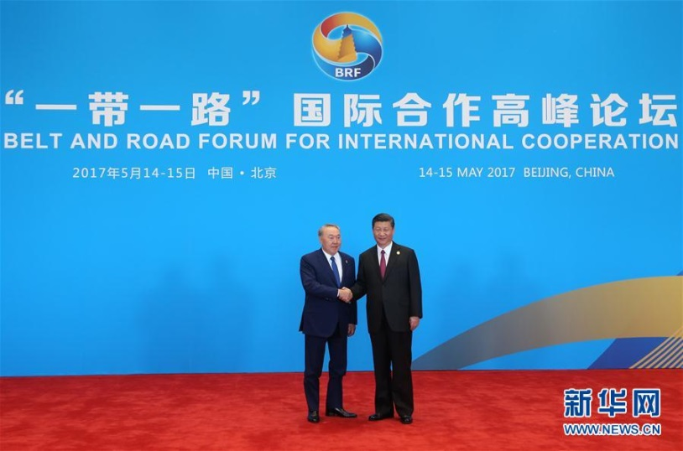
深入思考3
丝路传承：历史与现实的呼应
习近平总书记在纪念改革开放40周年的讲话中，称赞中国古代人民“谱写了万里驼铃万里波的浩浩丝路长歌”。
习近平总书记在2013年9月和10月先后提出了建设“新丝绸之路经济带”和“21世纪海上丝绸之路”的战略构想。第二届“一带一路”国际合作高峰论坛于2019年4月25日至27日在北京举行，主题是“共建‘一带一路’、开创美好未来”。

Slide 49
秦汉时期
统一多民族国家的建立和巩固
达标测试
深入思考
图文说史
快速记忆
知识框架
单元概述
时空定位

Slide 50
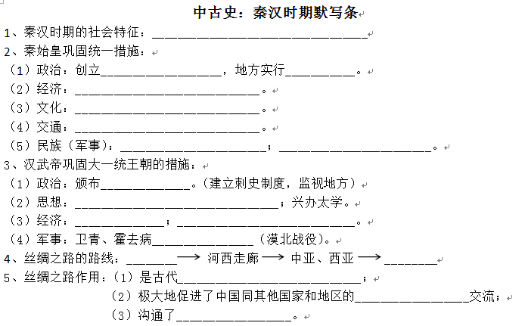
达标测试：第一关

Slide 51
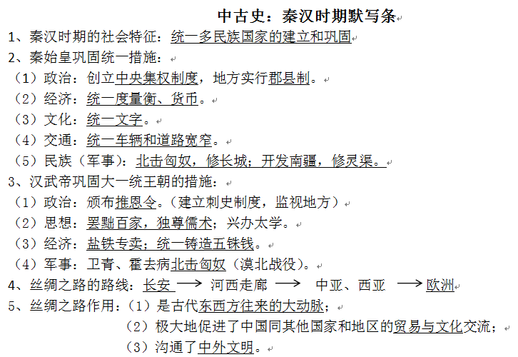
达标测试：第一关

Slide 52
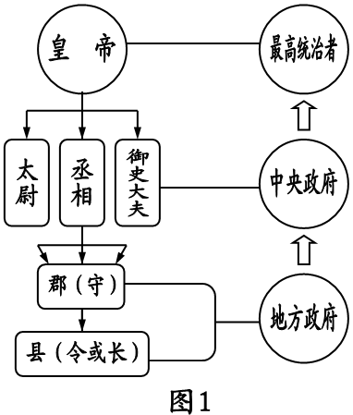
达标测试：第二关
1.“秦王扫六合，虎视何雄哉！挥剑斩浮云，诸侯尽西来。”该诗赞颂赢政的历史功绩是什么？
统一全国
2.下面结构图反映的是秦朝首创的哪一政治制度？
中央集权制度

Slide 53
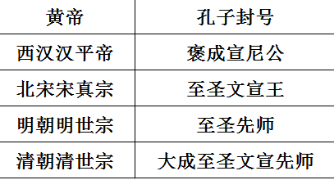
3.中国古代历代帝王对孔子的加封、尊崇的规格不断提高（如表所示）。表格内容说明了什么？
儒家学说成为封建社会正统思想

Slide 54
4.2019年4月25日到27日，第二届“一带一路”国际合作高峰论坛在北京举行，习近平总书记做重要讲话。“一带一路”源于西汉开辟的陆上丝绸之路。下面示意图中空缺处应该是
长安

Slide 55
5.阅读材料，完成下列要求。
材料一 统一中国的伟业是由幼年登基的秦王嬴政完成的……他建立万世帝国的梦想彻底破灭了。不过他创建的帝国制度却保存了下来并延续了2000多年，从而成为世界历史上保持时间最长的政治制度。
——摘编自费正清《费正清中国史》
（1）依据材料一，归纳“秦王嬴政”的历史贡献。“秦王嬴政”为巩固统一还采取了哪些措施？（8分。写出两点即可）
历史贡献：
措施：
完成统一；创立中央集权制度。
统一货币；统一度量衡；统一文字；统一车辆和道路宽窄；北击匈奴，修长城；修灵渠。

Slide 56
材料二 汉武帝统治时期，有三大问题存在。一是西汉初年分封的诸侯国势力已经相当强大了，是一个极不稳定的因素；二是……；三是匈奴不断入侵，边境不宁。这三个因素促使汉武帝决心进一步加强中央集权。
——摘编自《汉朝历史：汉武帝加强中央集权》
（2）依据材料二并结合所学知识，说说汉武帝是如何解决第一和第三个问题的？除此之外，汉武帝在思想方面采取什么措施“进一步加强中央集权”？（6分）
实施“推恩令”
第一个问题：
第三个问题：
思想措施：
派卫青、霍去病北击匈奴
罢黜百家，独尊儒术

Slide 57
材料三 秦始皇在公元前三世纪统一中国，统一从此就成为中华古代文明中最珍贵的遗产，它保证了中华文明的延绵不断。除了政治统一这个因素，还有一种强大的思想黏合剂，那就是孔子学说。几千年来，它一直是中华文明的精神载体，保证了中华文明的生生不息。而中华文明的特殊之处，就在于孔子的学说（精神载体）与帝国的结构（政治载体）高度结合，形成了思想与国家的完美对接。
——《钱乘旦谈中国文化》（《前线》2016年第03期）
因素：政治统一和思想统一
（3）依据材料三，概括“中华文明的延绵不断”的因素有哪些？（4分）

Slide 58

谢 谢 观 看

